Slide 1
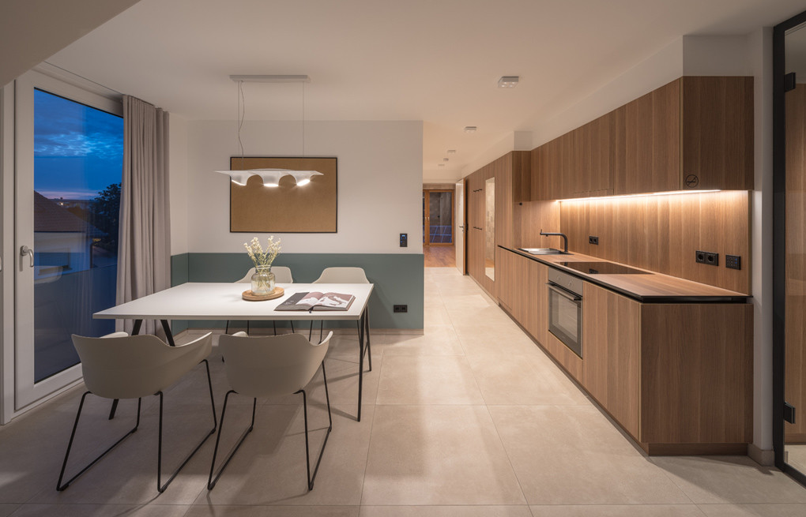
EINZIGARTIG. MEHR LICHT. MEHR KÜCHE.

Slide 2
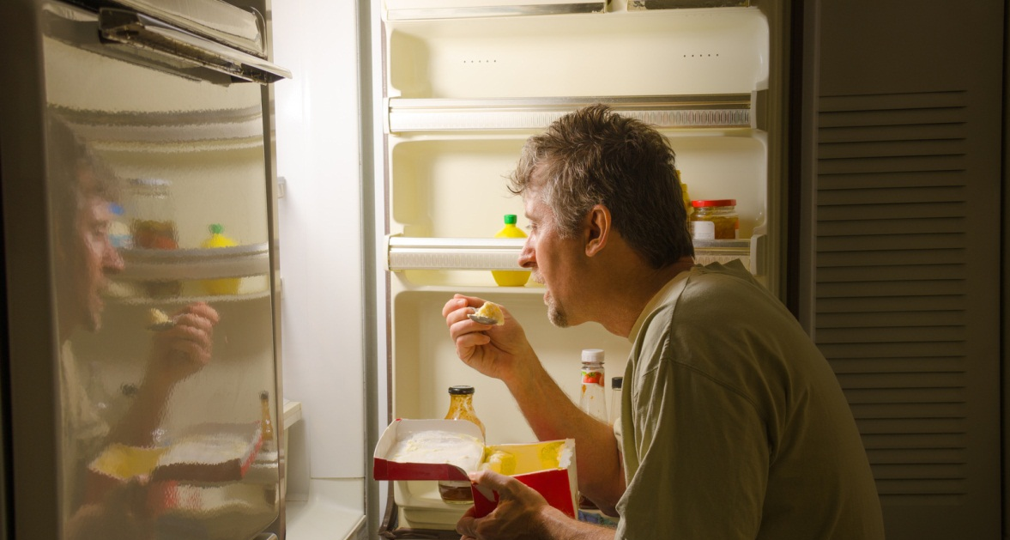

Slide 6
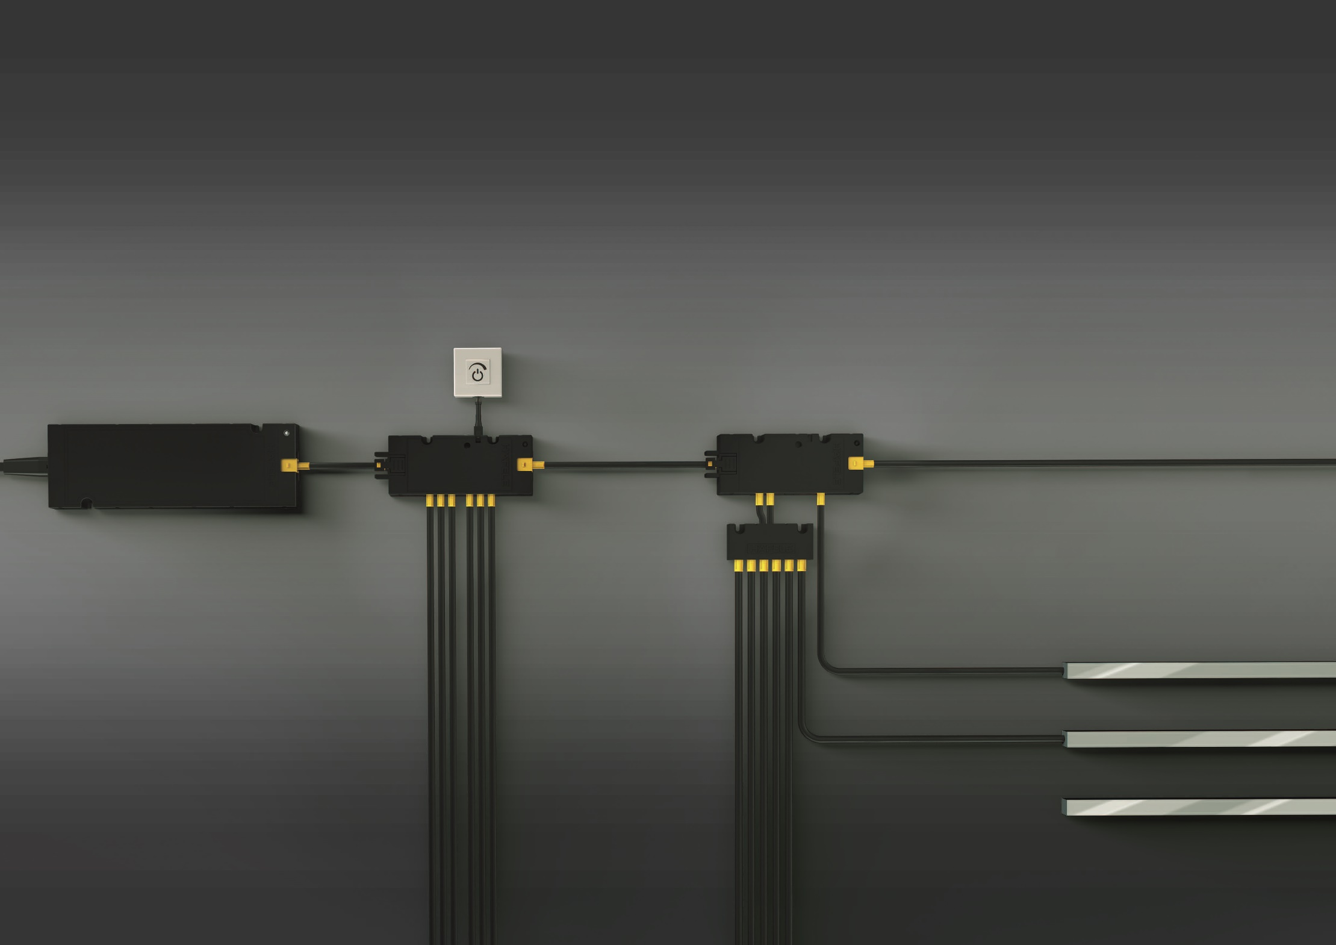
Das LED-Lichtsystem für Möbel und Raum.
Versorgen.
Verteilen.
Vernetzen.
Beleuchten.

Slide 7
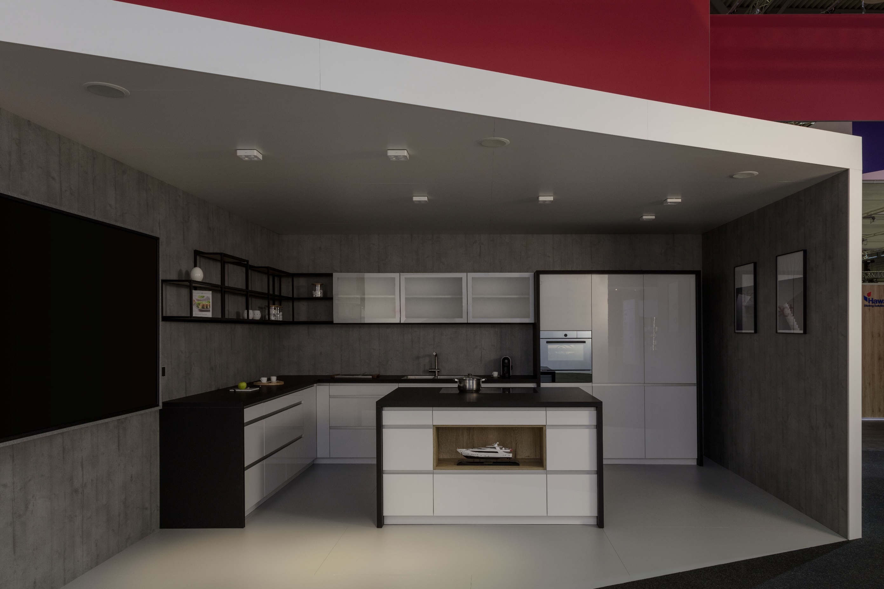

Slide 8
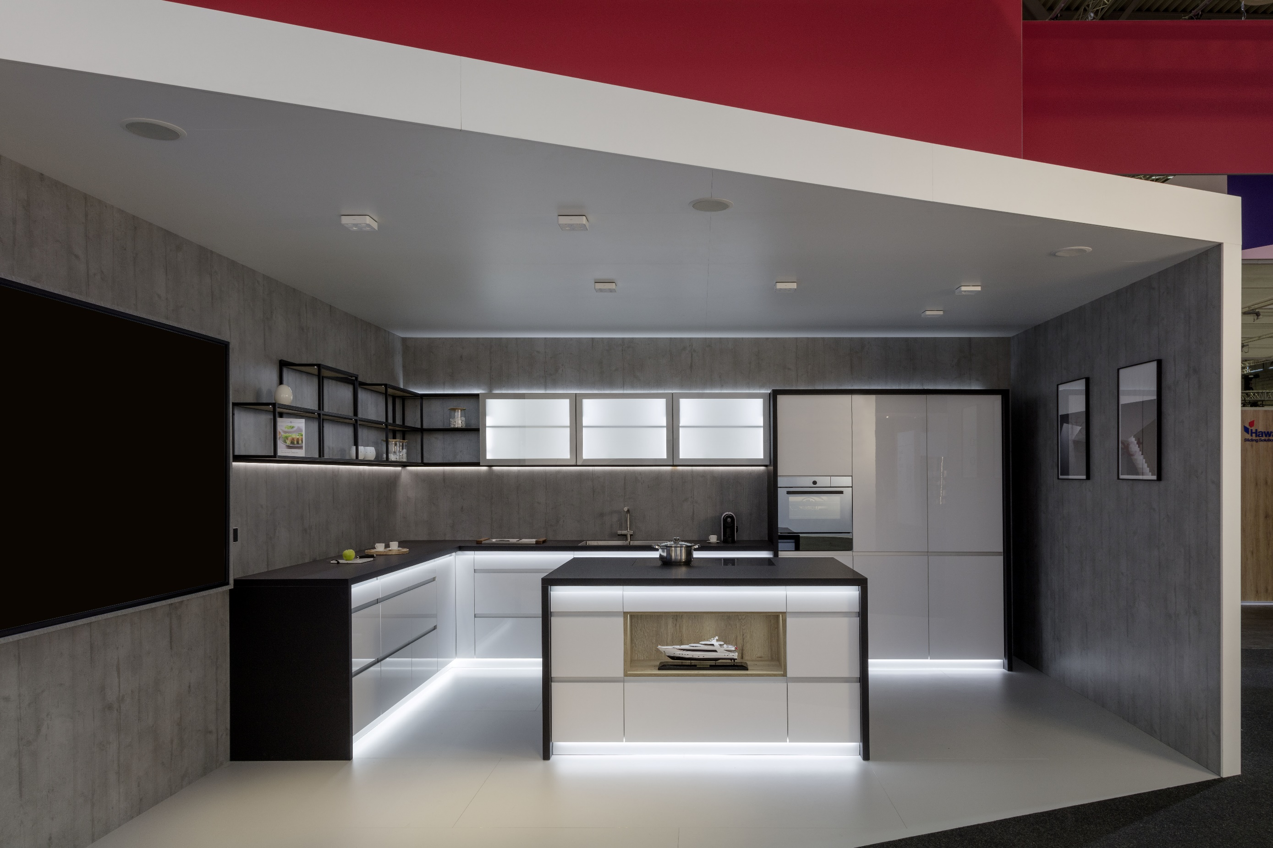

Slide 9
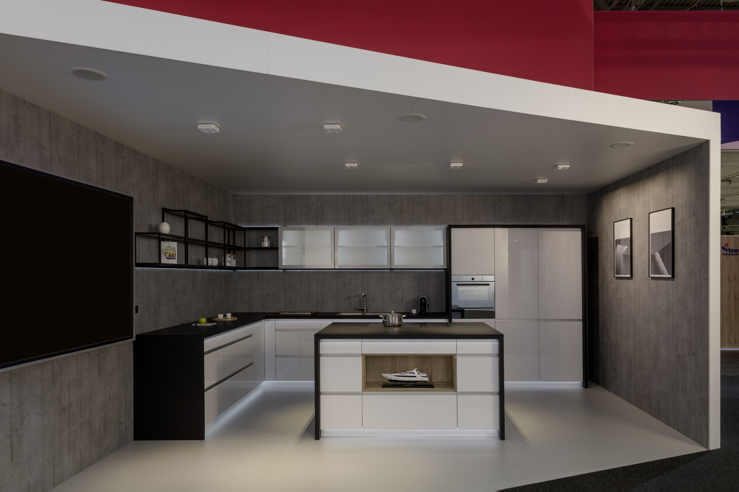

Slide 10
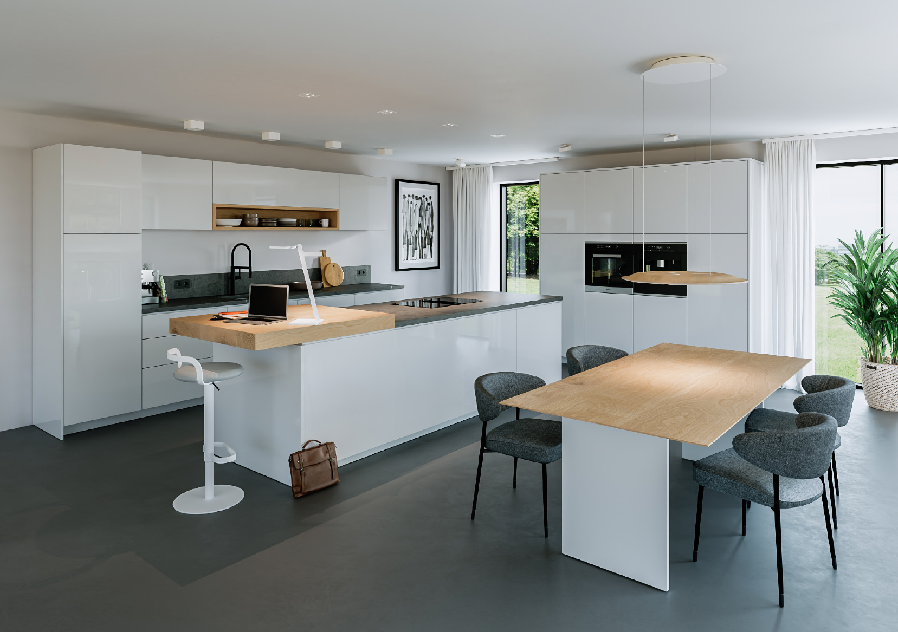
ARBEITEN
Nacheinander Szenen abspielen
Küche heute: EIN ERLEBNIS, Mittelpunkt
Zusammenspiel von Oberfläche und Beleuchtung
Kochen am Abend
Arbeiten am Tag
Entspannen / Essen
Feiern / Gäste / Wein

Slide 11
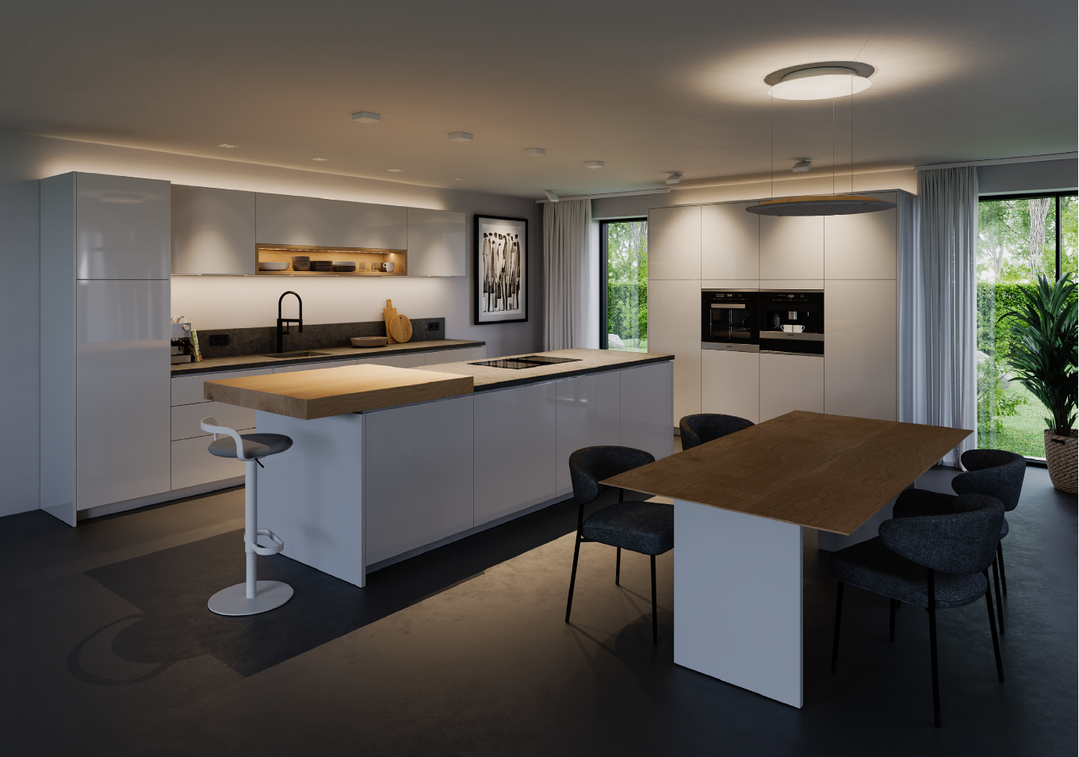
KOCHEN
Nacheinander Szenen abspielen
Küche heute: EIN ERLEBNIS, Mittelpunkt
Zusammenspiel von Oberfläche und Beleuchtung
Kochen am Abend
Arbeiten am Tag
Entspannen / Essen
Feiern / Gäste / Wein

Slide 12
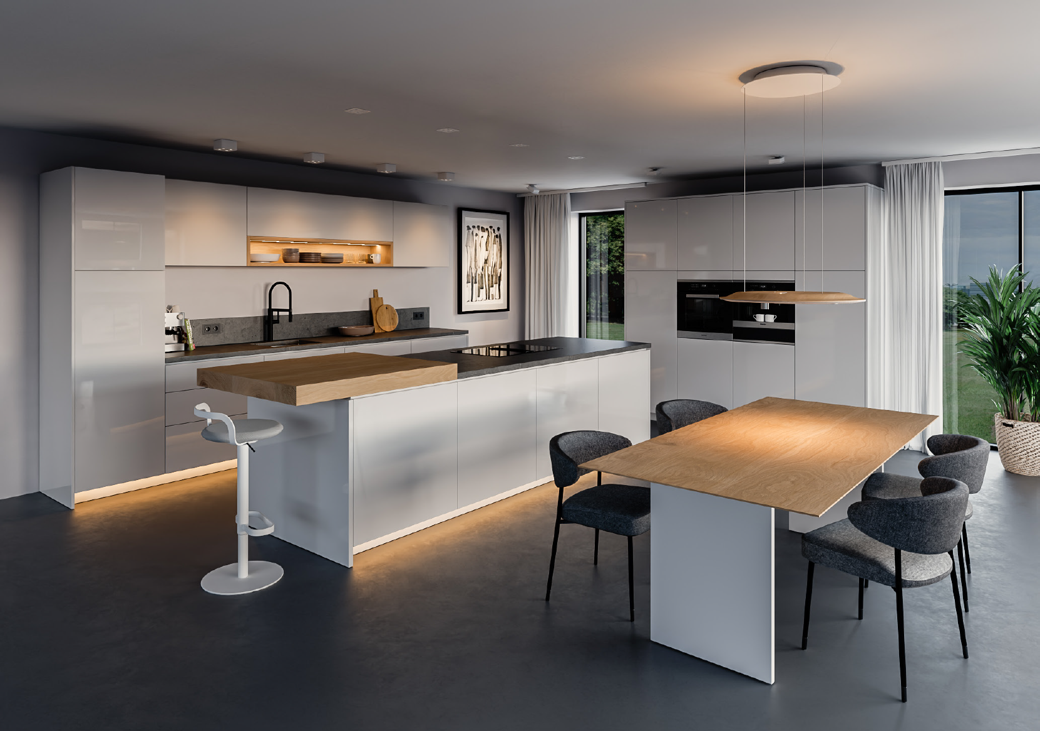
ESSEN
Nacheinander Szenen abspielen
Küche heute: EIN ERLEBNIS, Mittelpunkt
Zusammenspiel von Oberfläche und Beleuchtung
Kochen am Abend
Arbeiten am Tag
Entspannen / Essen
Feiern / Gäste / Wein

Slide 13
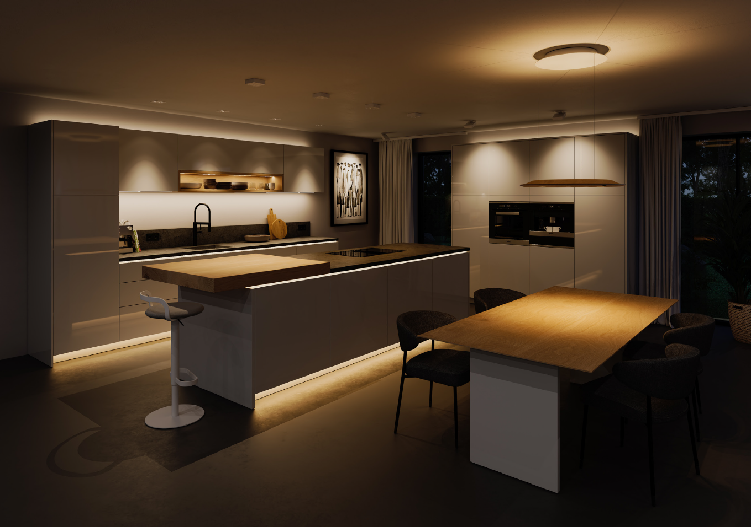
SCHLUMMI
Nacheinander Szenen abspielen
Küche heute: EIN ERLEBNIS, Mittelpunkt
Zusammenspiel von Oberfläche und Beleuchtung
Kochen am Abend
Arbeiten am Tag
Entspannen / Essen
Feiern / Gäste / Wein

Slide 14
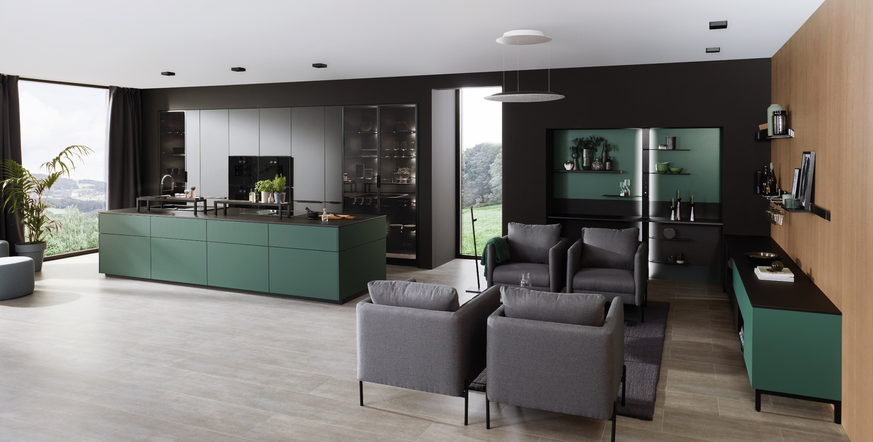

Slide 15
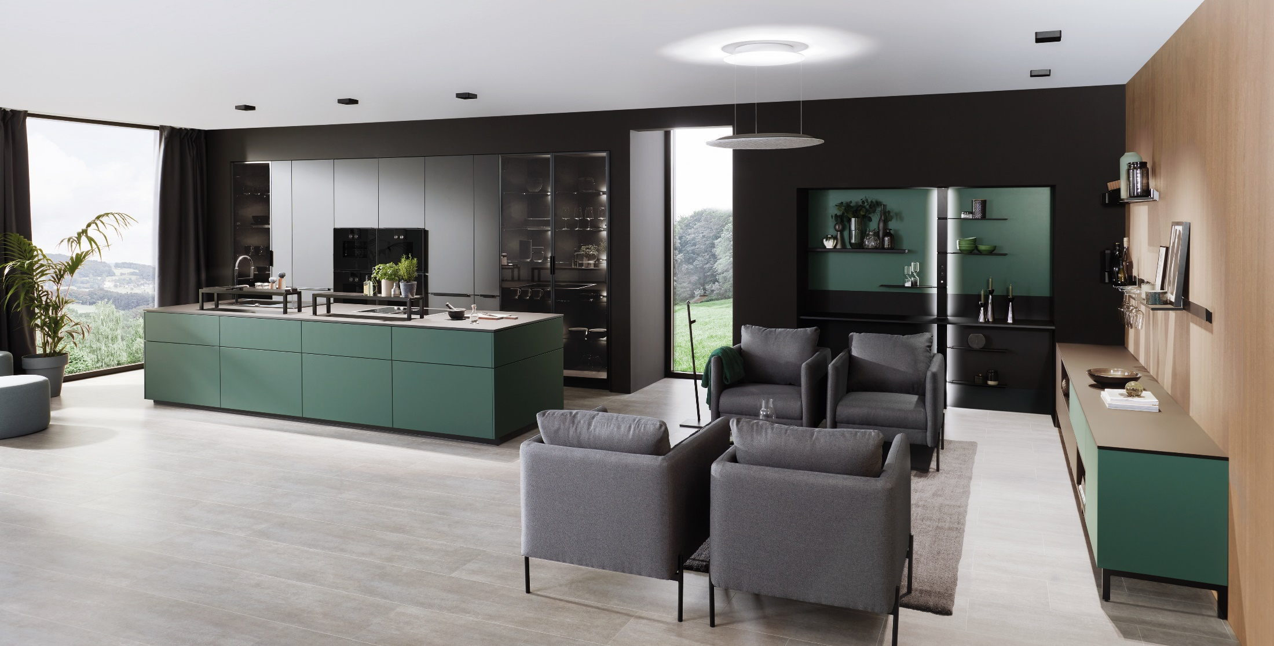

Slide 16
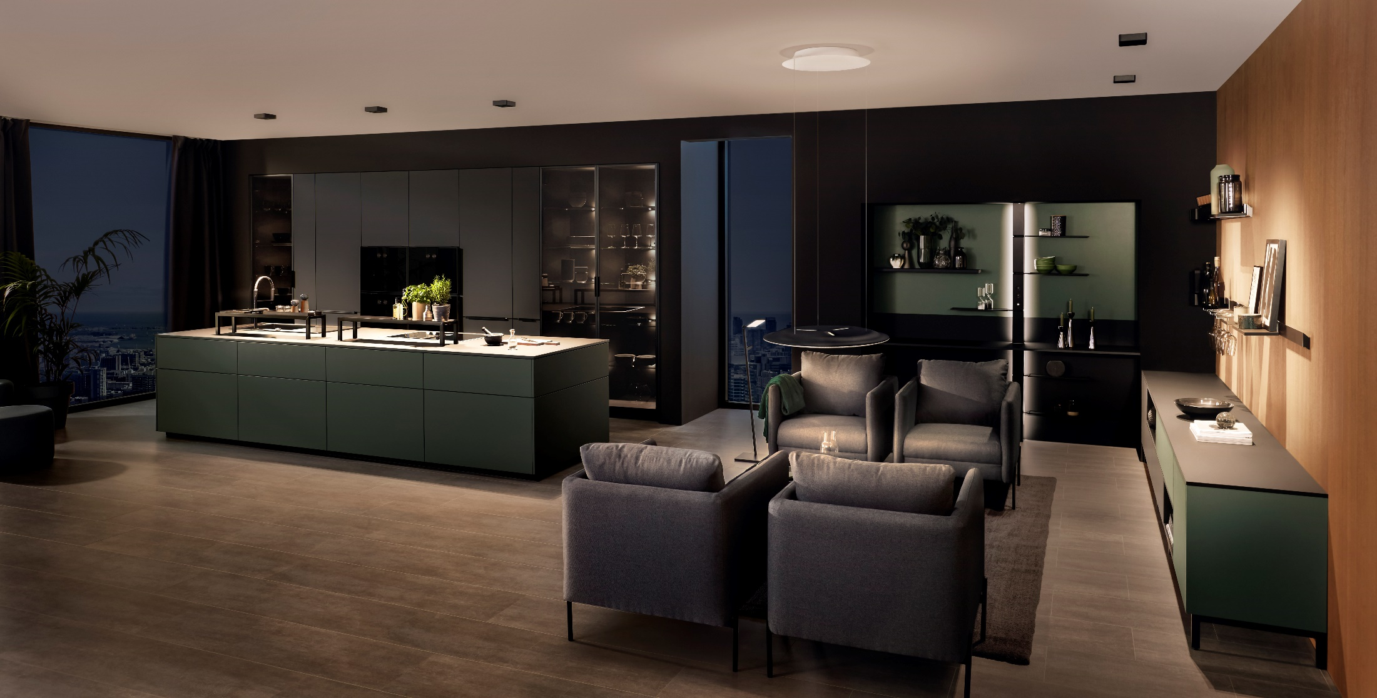

Slide 17
LICHT.
WEITER
DENKEN.
MÖBEL & RAUM
Einzigartig, ganzheitliche Möglichkeiten
EINFACH
Möbel- und Raum-licht gemeinsam steuern
INTUITIV
Dank Farb- & Formcodierung, mit Plug & Play
INDIVIDUELL
Leuchten kundenindividuell konfektionierbar

